Slide 1
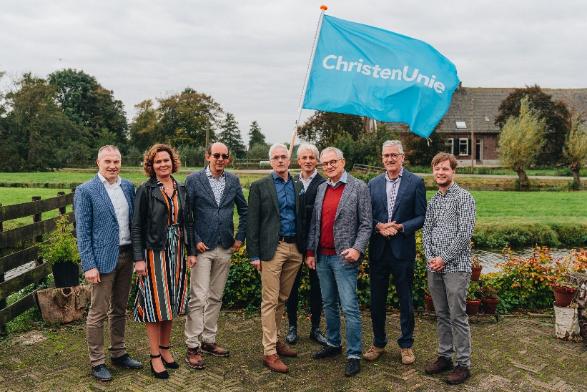
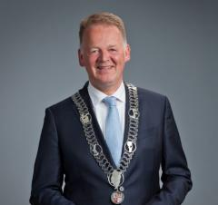
“SUCCESSEN” van ChristenUnie Krimpenerwaard
2022
KrimpenerWAARDERING 23
13 Januari 2022
Uitgereikt aan Roel Cazemier, bij afscheid als
burgemeester van Krimpenerwaard
7 januari 2022
ChristenUnie neemt het initiatief voor een brandbrief naar premier Rutte: “biedt niet-essentiële winkels een perspectief!”

Slide 2
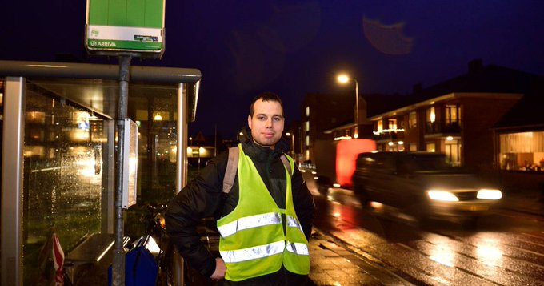
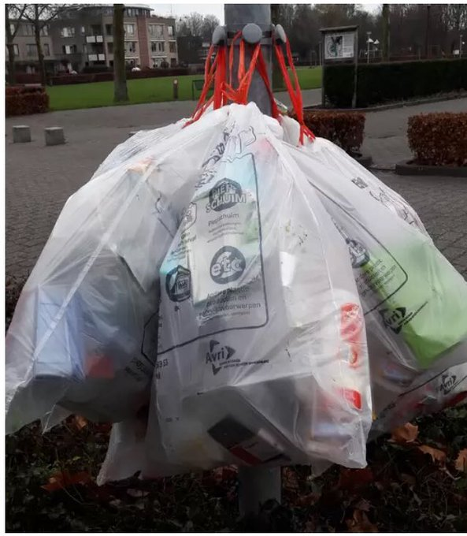
6 januari 2022
Klankbordgroep Jongeren vindt dat het busvervoer beter kan. ChristenUnie agendeert het onderwerp voor de commissie.
5 januari 2022
Aandacht voor het tè vroeg buiten hangen van Plastic-afval
“SUCCESSEN” van ChristenUnie Krimpenerwaard
2022

Slide 3
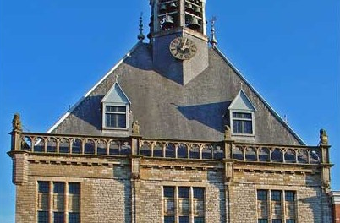
“SUCCESSEN” van ChristenUnie Krimpenerwaard 2021
21 december 2021
Nieuwe gemeentevlag wordt bekend gemaakt
Groen licht voor nieuw Gemeentekantoor
Voorstel gewijzigd door 3 Amendementen van ChristenUnie

Slide 4
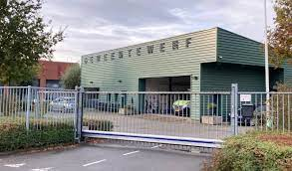
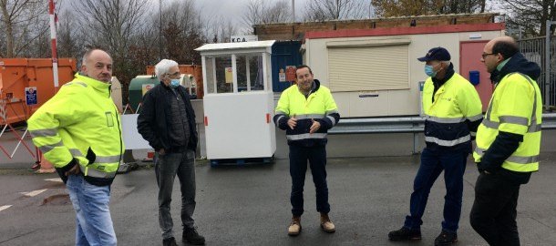
21 december 2021
Krediet voor nieuw gebouw Buitendienst
17 december 2021
Bezoek Afvalbrengstation
Voorbereidingskrediet aangenomen
10 december 2021
Paarse vrijdag
Krimpenerwaard: “veilig huis voor iedereen”

Slide 5
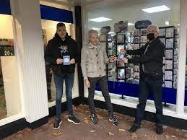
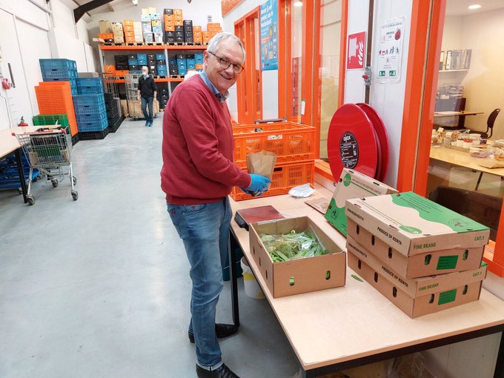
KrimpenerWAARDERING 22
Dag van de Ondernemer
Willem en Matthijs Willemse, ondernemers in Lekkerkerk
18 november
Klankbordgroep jongeren in actie voor
Beter openbaar Vervoer
14 november 2021
Anthony loopt stage bij
Voedselbank Krimpenerwaard

Slide 6
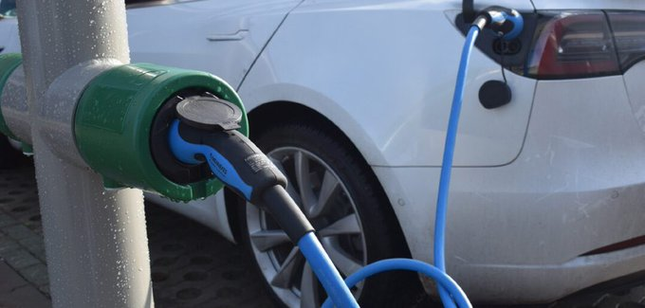
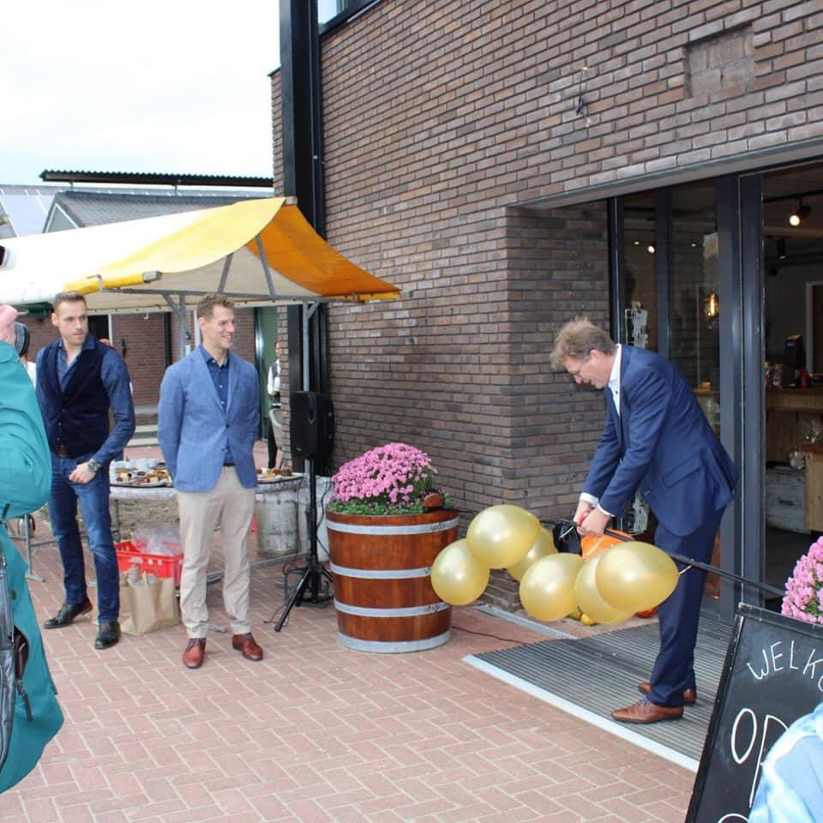
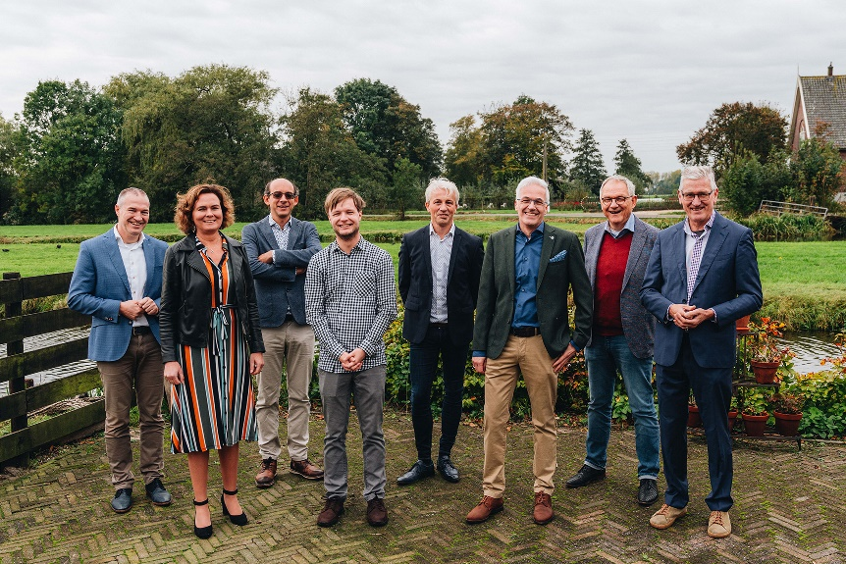
9 november 2021
Motie van ChristenUnie “lantaarnpaal als laadpaal” aangenomen
29 oktober 2021
Opening Landwinkel fam Speksnijder
14 oktober 2021
ALV stelt de kieslijst voor de verkiezingen 2022 vast

Slide 7
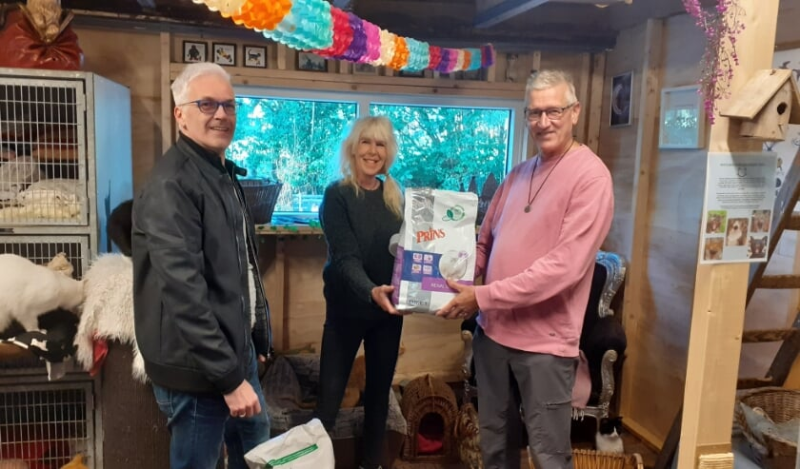
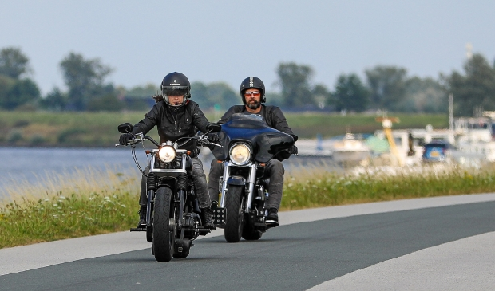
4 oktober 2021
Anja vd Laan van St. Wetland Cats krijgt KrimpenerWAARDERING 21
1 oktober 2021
College neemt onze motie “Geluidsoverlast motoren” over
26 september 2021
Aandacht voor informatie aan Doven en Slechthorenden

Slide 8
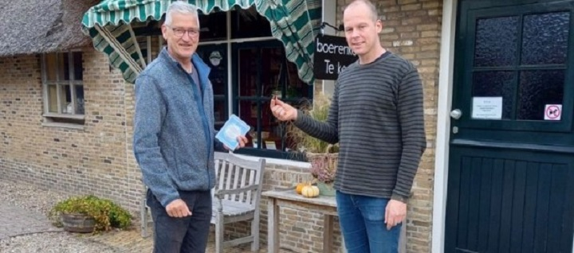
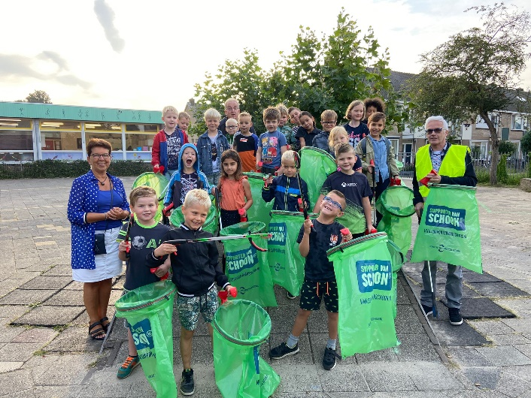
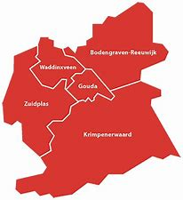
KrimpenerWAARDERING 20
25 september 2021
Teus Hoogerwaard
Lokale ondernemer Lageweg/
St. Promotie Krimpenerwaard
14 september 2021
Aktieweken Krimpenerwaard Schoon
7 september 2021
Regiovisie Jeugd wordt vastgesteld met
Amendementen van ChristenUnie

Slide 9
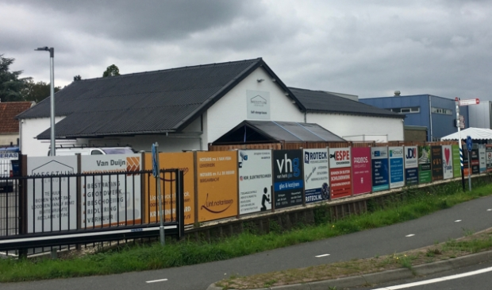
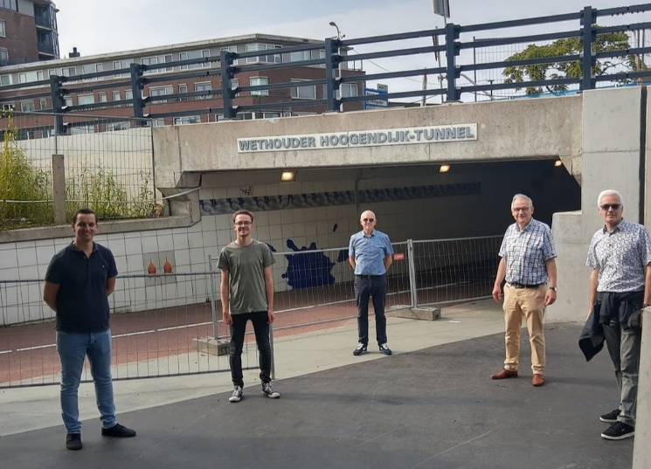
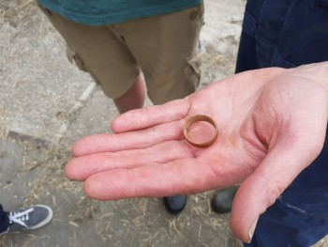
21 augustus 2021
Aandacht voor ongewenste reclame Krimpen a/d Lek
21 augustus 2021
Bezoek aan Algerabrug met
ChristenUnie Krimpen
KrimpenerWAARDERING 19
26 juli 2021
Fam Mulder, Vlist
natuurlijk boeren, weidevogelbeheer

Slide 10
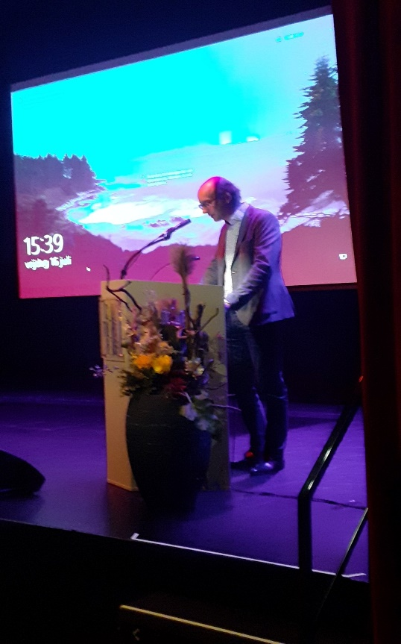
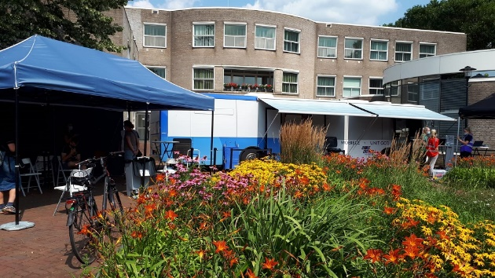
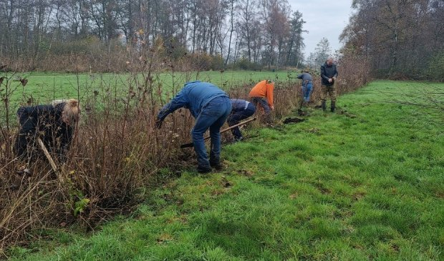
16 juli 2021
Vragen van ChristenUnie
leiden tot pilot nieuwe vorm Pleegzorg
16 juli 2021:
Integriteit
7 augustus 2021:
Stop intimidatie
GGD-medewerkers
14 juli 2021
In Krimpenerwaard komen 2000 nieuwe bomen

Slide 11
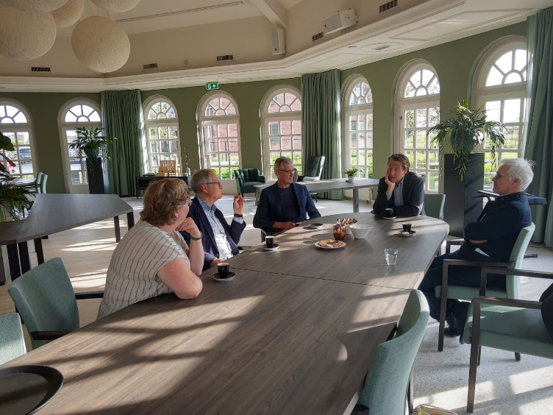
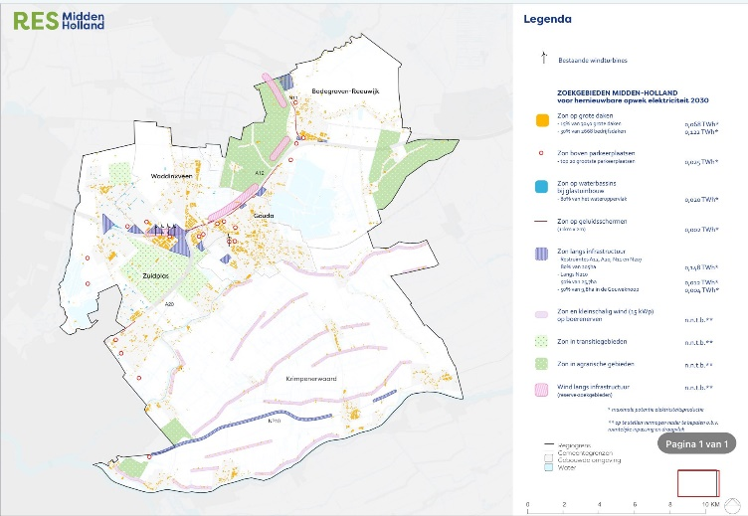
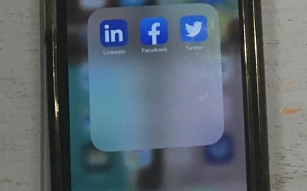
5 juli 2021
Werkbezoek Amadeushuis
in Bergambacht
29 juni 2021
Vaststelling van de Regionale Energiestrategie
26 juni
ChristenUnie stelt vragen over “Stiekem meekijken” van ambtenaren via Social Media

Slide 12
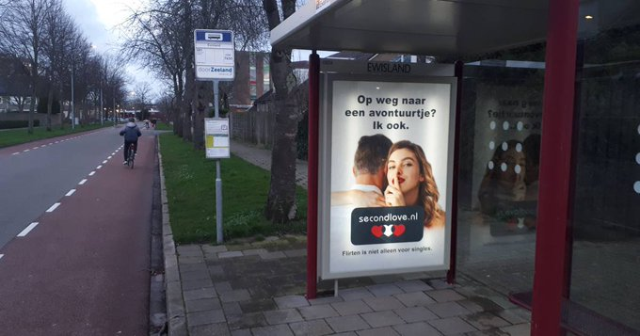
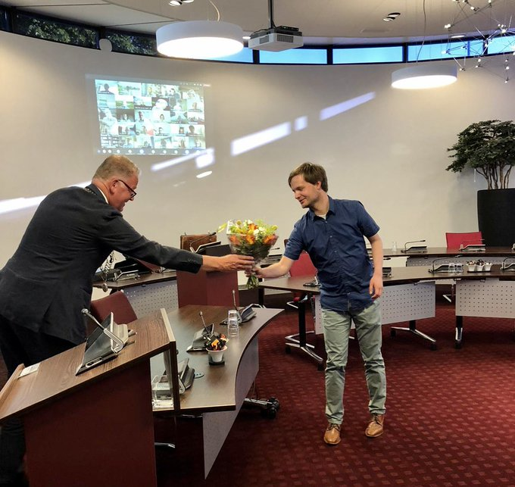
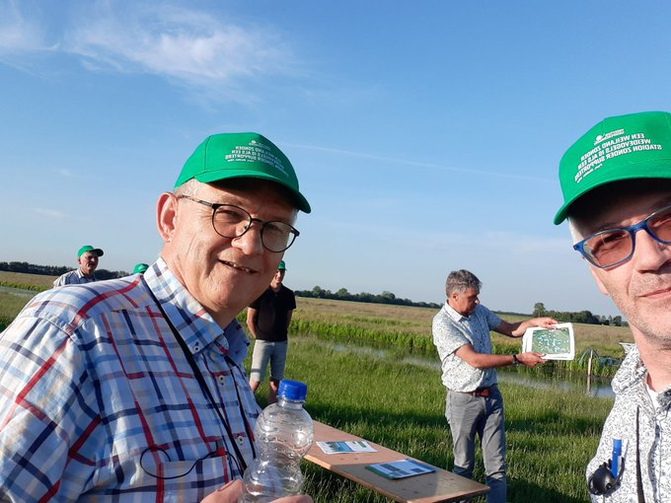
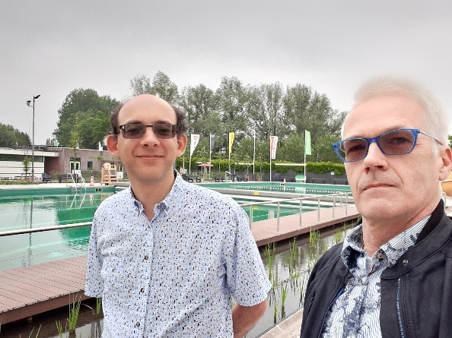
11 juni 2021
Kars benoemd als commissielid
Krijgt meteen veel aandacht met
Second love reclame
10 juni
Mooie resultaten proeftuin Krimpenerwaard en Mijn Koers
5 juni 2021
Bezoek aan natuurzwembad De Loete

Slide 13
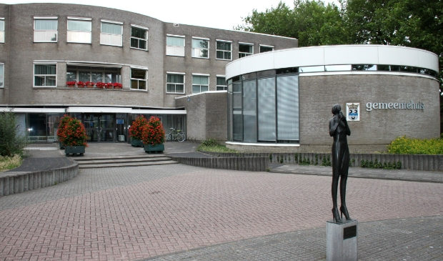
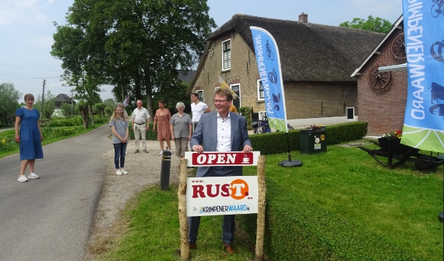
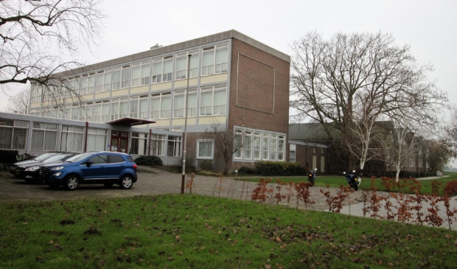
4 juni 2021
Eerste discussie Gemeentekantoor
Met Amendement CDA/ChristenUnie
4 juni 2021
Vijf rustpunten Krimpenerwaard geopend
2 juni 2021
Duurder Schoonhovens College leidt tot
motie financiële “gelijke behandeling scholen”

Slide 14
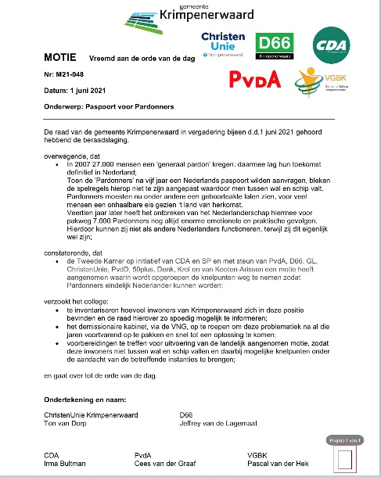
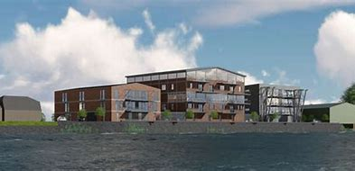
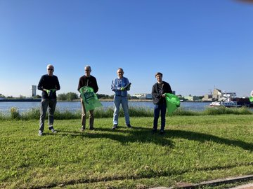
2 juni 2021
Aangenomen motie “Paspoort voor Pardonners”
1 juni 2021
Aangenomen amendement sanering
Bolderkade
29 mei 2021
Fractie CU doet mee aan NL-Doet

Slide 15
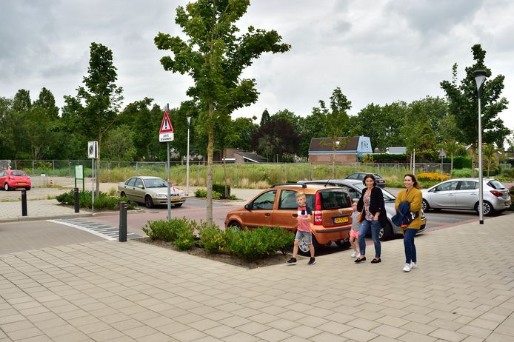
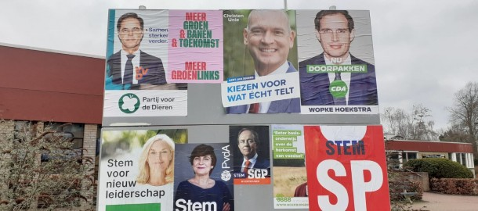
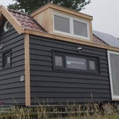
27 mei 2021
Ontwikkeling Hoflaanlokatie Stolwijk
20 mei 2021
CU-Motie “Rekening voor foutplakkers” aangenomen
7 mei 2021
Beleid Tiny Houses vastgesteld
nav motie ChristenUnie 2019

Slide 16
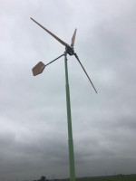
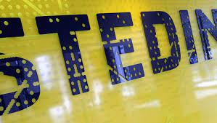
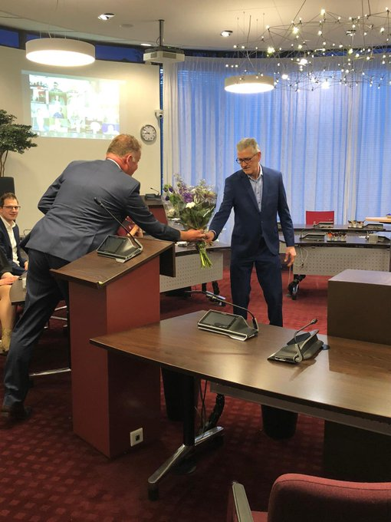
25 juni 2021-27 mei 2021
Vragen en motie over kleine windmolens
6 mei 2021 Warmtevisie vastgesteld
Motie bevorderen stabiel netwerk Stedin
unaniem aangenomen
20 april 2021
Cor wordt benoemd als Raadslid

Slide 17
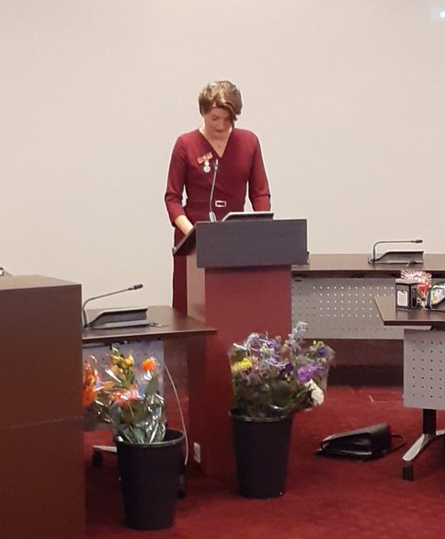
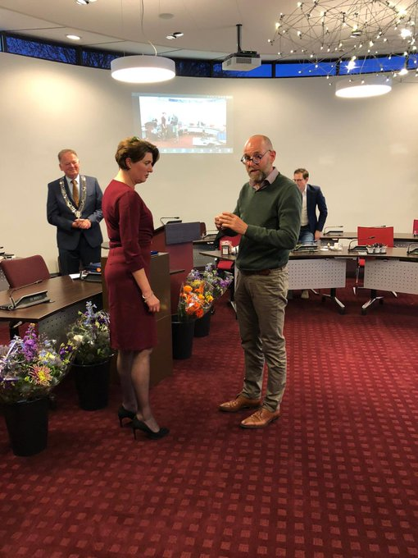
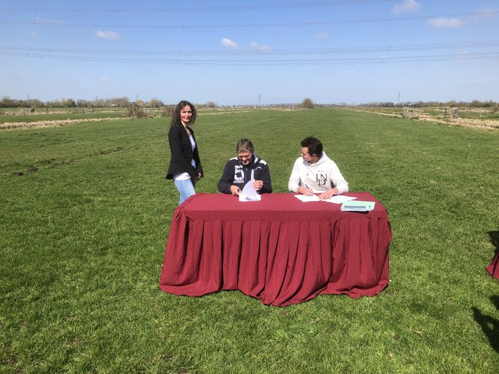
20 april 2021
Elisabeth neemt afscheid van de raad
En krijgt een Koninklijke Onderscheiding
april 2021
Vragen gesteld over de Verkeersveiligheid
van Vrouwenmantel te Schoonhoven
en Verkeersplannen van gemeente Gouda
23 april 2021
Eerste contracten realisatie Natuur ondertekend
Onteigeningstraject krijgt landelijke aandacht

Slide 18
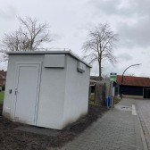
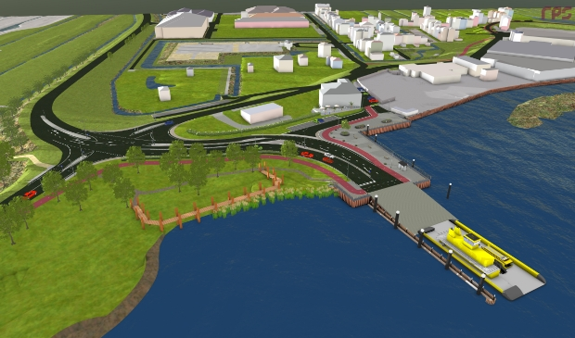
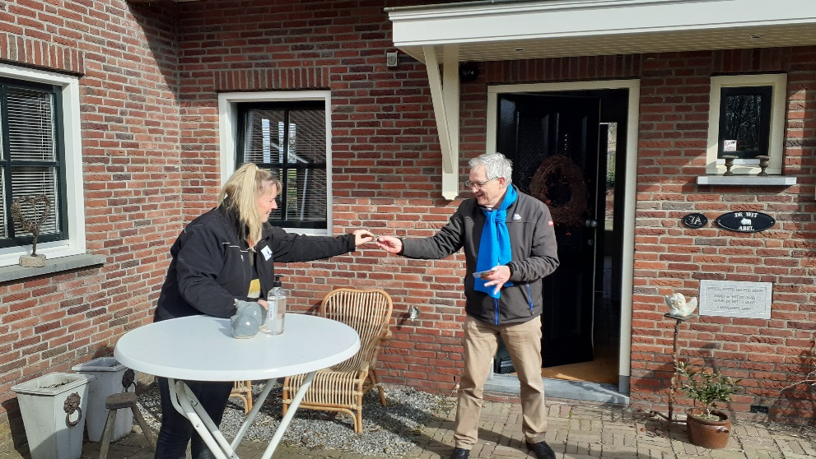
18 maart 2021
Motie “Camouflage noodzakelijke gebouwen”
aangenomen
17 maart 2021
Duurdere Veerstoep…
KrimpenerWAARDERING 18
6 maart 2021
Simone Abel, Haastrecht
afvalheld Krimpenerwaard Schoon

Slide 19
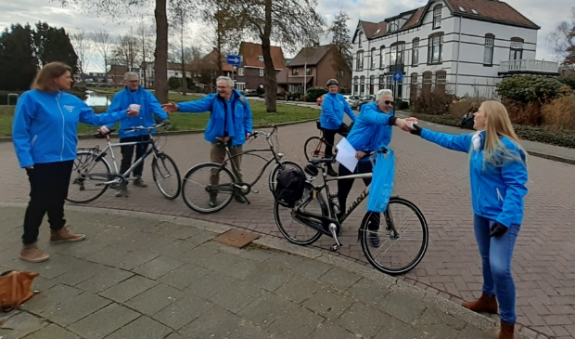
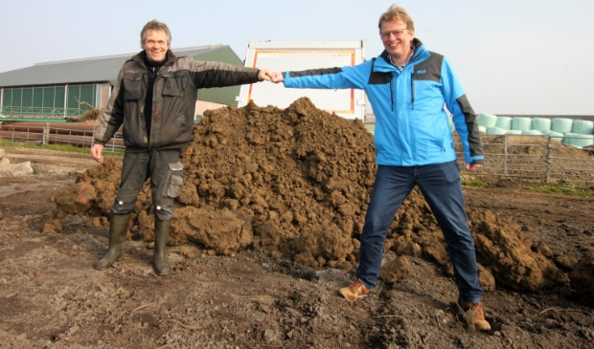
6 maart 2021 Regio Estafette:
Duurzame initiatieven
worden gebracht naar landelijke ChristenUnie
4 maart 2021
Klei tegen bodemdaling
Pilot Krimpenerwaard
22 februari 2021
Lancering Hartstikke
Sociaal Bokaal 2021

Slide 20
11 februari 2021
Eerste brainstormsessie (digitaal)
Voor verkiezingsprogramma
2 februari 2021
Motie tot meer participatie RES aangenomen
“SUCCESSEN” van ChristenUnie Krimpenerwaard
2021

Slide 21
“SUCCESSEN” van ChristenUnie Krimpenerwaard
2020
16 december 2020
Motie Flexwoningen aangenomen
Motie “Luiden Kerkklokken van Hoop” aangenomen
Samen met CDA en SGP ingediend.
15 december 2020:
Horecabeleid Buitengebied, structuurvisie Galgoord en Beleidskader Sociaal Domein worden aangenomen

Slide 22
Jongeren en Politiek
November / december 2020
Ruben, Joeri, David en Pieter ondersteunen en versterken nu de fractie van de ChristenUnie
November 2020
Digitaal fractieoverleg
26 november 2020
Motie PvdA/CU om aandacht bij overlijden d.m.v. condoleancebrief overgenomen
ChristenUnie wil ook in Krimpenerwaard condoleancebrief voor nabestaanden

Slide 23
10 november 2020
Begrotingsraad
Amendement Begraven is te duur!
Extra verhoging Begraafrechten op initiatief CU geschrapt.
Moties CU aangenomen:
-“Niet alleen-initiatieven”
-“Aandacht voor Elkaar”
-“Lagerhuis voor Middelbare scholieren”

Slide 24
28 november 2020
Start van project Zonneroos Vlist
5 november 2020
Start van Water infiltratie project
29 september 2020
Concept-RES Midden-Holland aangenomen

Slide 25
16 september 2020
CU-Motie “voorkomen preventief toezicht Provincie” aangenomen.
#Degelijk financieel beleid
16 september 2020
We vergaderen in Alphen ad Rijn o.a. over de Kadernota
16 juli 2020
Elisabeth van Zijl wordt benoemd tot
Zonnetje van de Raad

Slide 26
15 juli 2020
Raad Krimpenerwaard vergadert Corona-proof in Ouderkerk
15 juli 2020
Eerste plannen over “onze” Fietsagenda worden aangenomen.
15 juli 2020
Overlast door Lachgasgebruik wordt opgenomen in APV (motie CU en VGBK)

Slide 27
15 juli 2020
Boerenprotest in Ouderkerk ad IJssel voor de start van de Raadsvergadering
29 juni 2020
Jan Vente bij project “Klei in Veen”
Tegengaan van bodemdaling en CO2
26 mei 2020
Motie om aan te sluiten bij “Coalition of the Willing” aangenomen (20-8)
#Moria #500

Slide 28
26 mei 2020 Motie CU aangenomen:
Laat jongeren meedenken over samenleving na Corona
Maart 2020
Corona dwingt Krimpenerwaard tot digitaal vergaderen
26 februari 2020
Kars helpt mee met “Nederland Schoon”
Pratende afvalbakken in kernen Krimpenerwaard

Slide 29
4 februari 2020
KrimpenerwaardeRING bij afscheid van Pieter Neven als wethouder
1 Februari 2020
KrimpenerwaardeRING voor
Vrijwilligers van Dorcas in Bergambacht
“SUCCESSEN” van ChristenUnie Krimpenerwaard
2020

Slide 30
“SUCCESSEN” van ChristenUnie Krimpenerwaard
2019
31 december 2019
KrimpenerwaardeRING voor
Krimpenerwaard Intercultureel in Haastrecht
12 november 2019
Aangenomen motie Vuurwerkvrije gemeente

Slide 31
12 november 2019:
Motie CU structureel Begrotingsevenwicht
unaniem door raad aangenomen
#Degelijk financieel beleid
Aangenomen Amendementen:
-Opschoondag (CU-VGBK)
-Geen inflatie toeristenbelasting (CU-VVD) unaniem
-wijziging tarieven Afvalstoffenheffing (SGP-CU) unaniem
Aangenomen moties:
-Bereikbaarheid bushaltes (D66, CU e.a.) unaniem
-Ontwerp vlag (D66, CU e.a.) unaniem

Slide 32
5 november 2019
Invoering BOB-model door Commissie Bestuurlijke Vernieuwing (Commissie van Zijl)
9 november 2019:
KrimpenerwaardeRING voor 250e Waard
op de Kaart/RTV Krimpenerwaard
5 november 2019:
Kars Terlouw wordt benoemd als commissielid

Slide 33
3 oktober 2019: Motiemarkt
Ideeën van inwoners als motie bij de begroting
24 september 2019:
Cor Slob wordt tijdelijk in de raad benoemd, ter vervanging van Elisabeth van Zijl.
“SUCCESSEN” van ChristenUnie Krimpenerwaard
2019

